Slide 1
Vzdělávací institut – Oddělení lékařské knihovny
Krajská zdravotní, a.s.
Ing. Andrea Černá

Slide 2

KZ, a.s. zahrnuje nemocnici v:
  Děčíně
  Ústí nad Labem
  Teplicích
  Mostě
  Chomutově
  Litoměřicích
  Rumburku
KZ, a.s. dominantní poskytovatel zdravotní péče v Ústeckém kraji se silným přesahem do sousedních regionů

Slide 3
zhruba 9 000 zaměstnanců, z toho cca 3 000 zdravotních sester a přes 1000 lékařů všech odborností
roční obrat 12 032 mil. Kč, v posledních pěti letech je její hospodaření ziskové
Cca 3 900 lůžek a 118 klinických oddělení
ročně cca 160 tisíc hospitalizovaných, 50 tisíc operací a 1,6 milionu ambulantních vyšetření

Slide 4
Vzdělávací odbor
Oddělení lékařské knihovny
Oddělení multimediální podpory
Složení VIKZ:

Slide 5
Akreditace
Vzdělávací institut
Rezidenční místa
Stáže
Kurzy, akce
CŽV a SV

Slide 6


Oddělení multimediální podpory

Slide 7
Studujete obor zdravotnického zaměření?
Máte zájem o problematiku dějin a současnosti medicíny?
Lékařská knihovna je tu právě pro Vás!
Oddělení lékařské knihovny

Slide 8
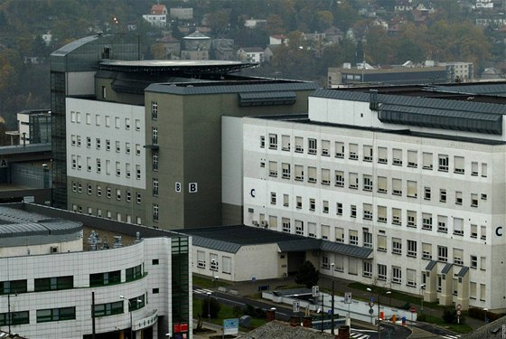
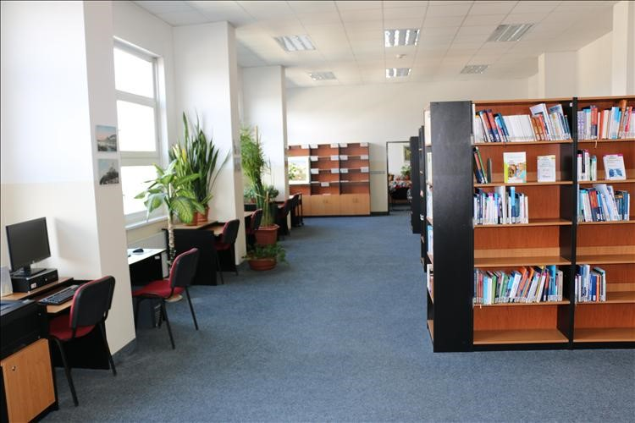
Adresa: areál Masarykovy nemocnice v Ústí nad Labem, 5. patro budova B

Slide 9
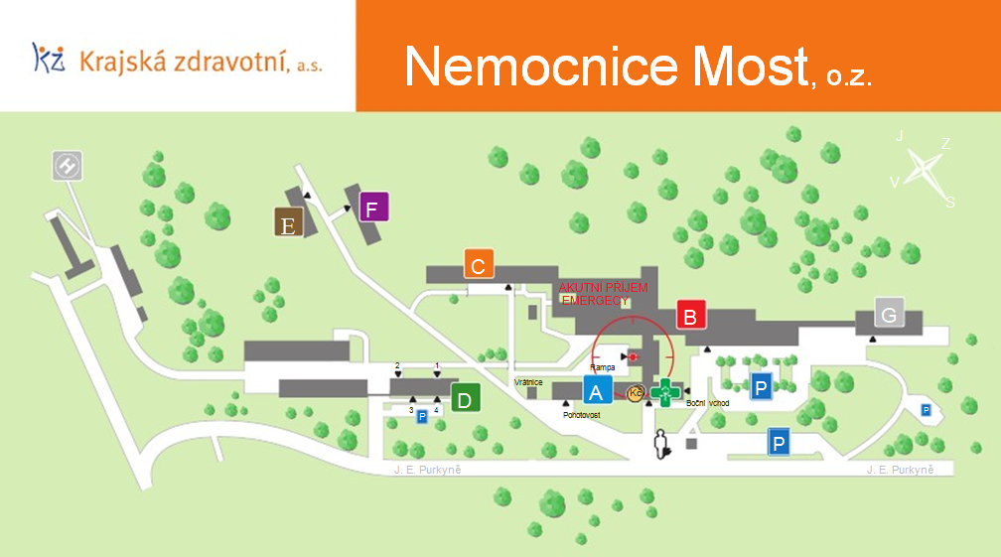

Slide 10
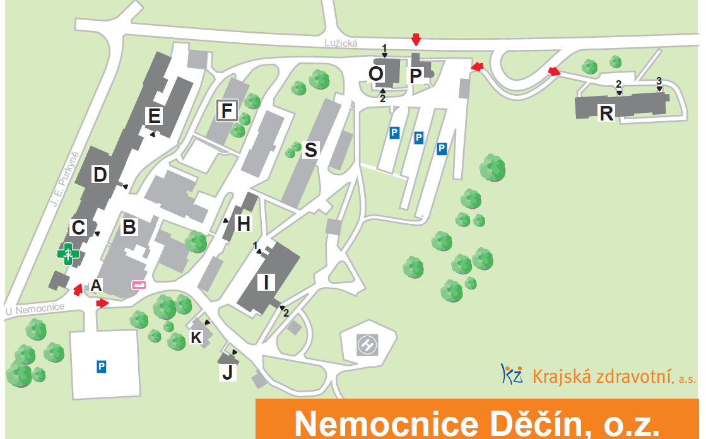

Slide 11
Oddělení lékařské knihovny:
pro zdravotníky a nezdravotníky v KZ, a.s., studenty a pedagogický personál, odborníky ze Zdrav. ústavu či externí čtenáře
výpůjčka knih a časopisů (přes 100 tis. knižních titulů a 70 titulů časopisů)
meziknihovní služba (v rámci ČR i v zahraničí)
vyhledávání odborných článků (české i cizojazyčné)
zpracování rešerší (české i cizojazyčné)
informační, internetové, reprografické a propagační služby
studovna s PC

Slide 12
Databáze
Umožnění přístupu k informacím pro vědu, výzkum a výuku
4 licencované zdroje
UpToDate Anywhere
Medline with Fulltext
DynaMed
SpringerLink (odběr bude ukončen 12\2022)

Slide 13
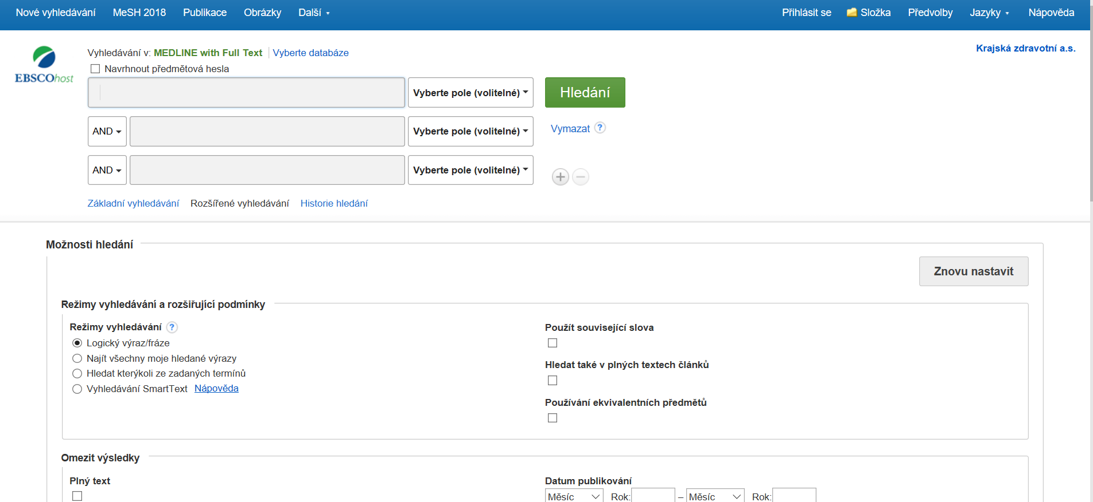
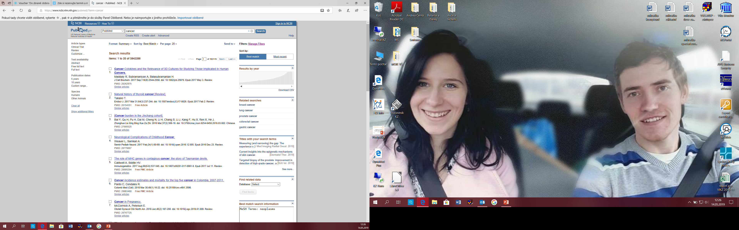
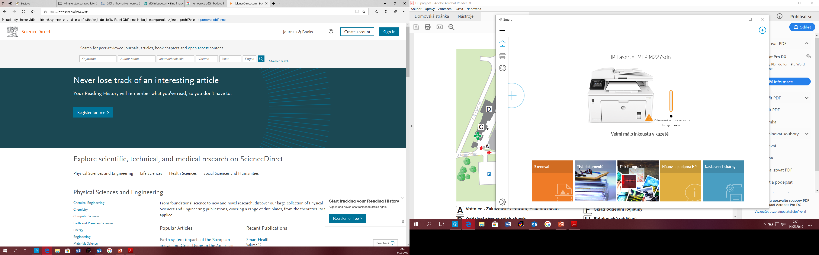
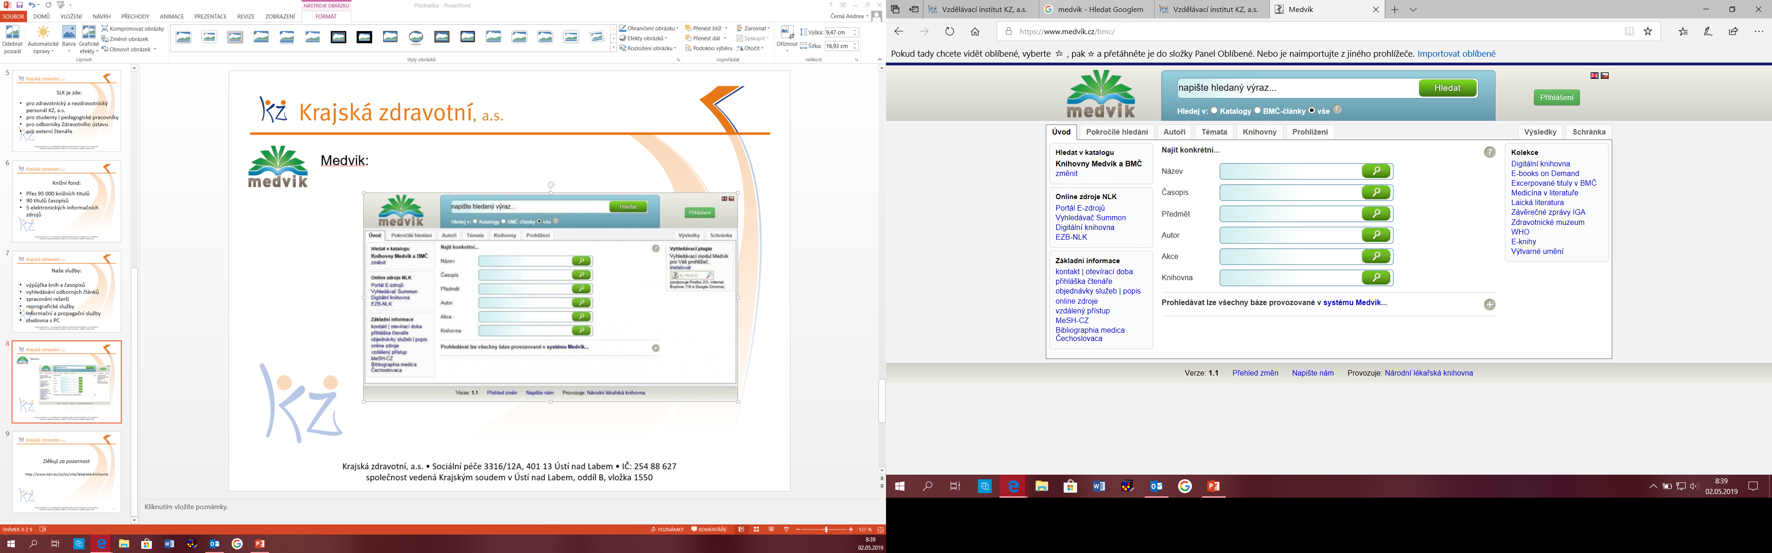
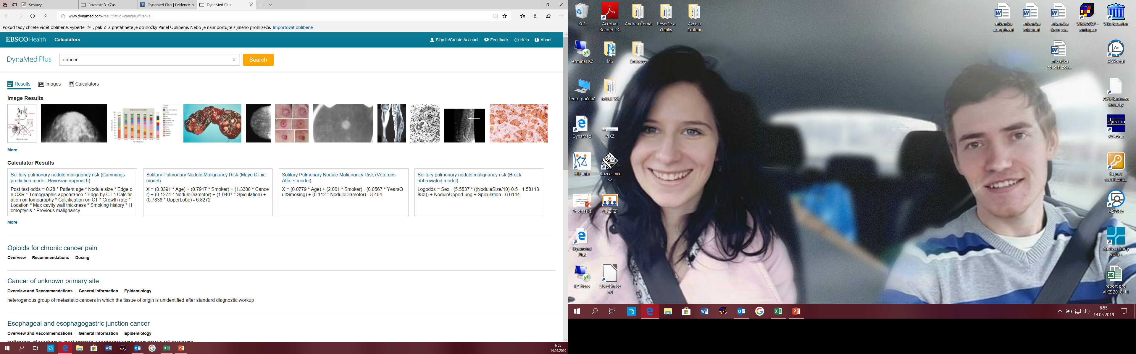
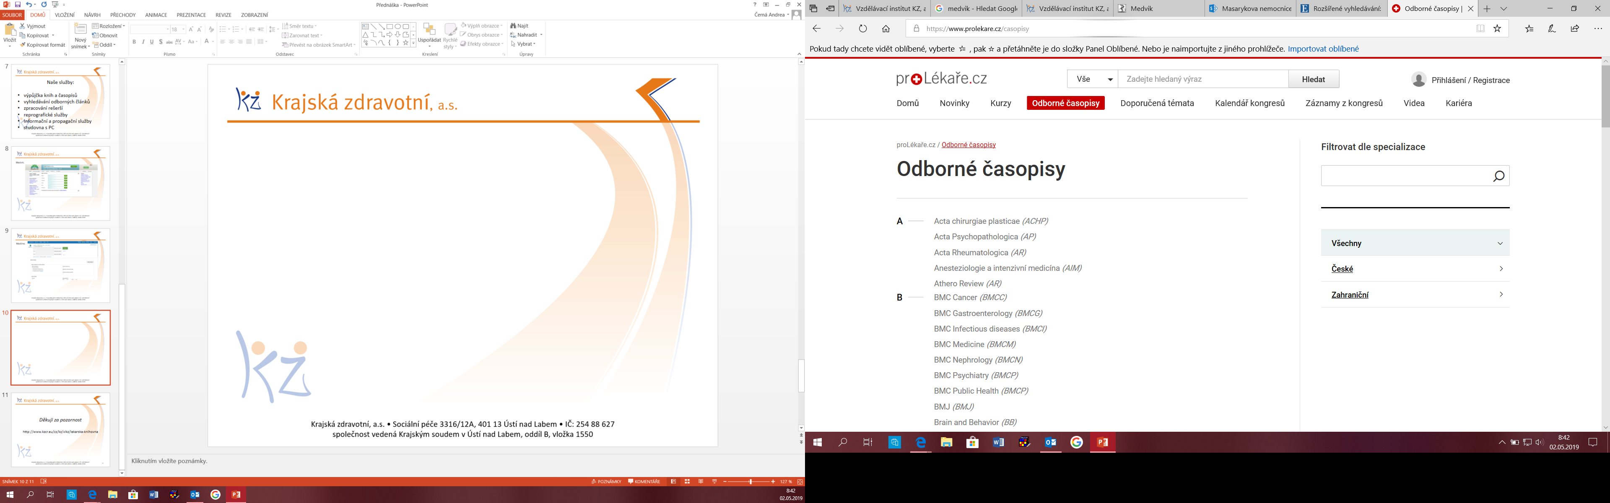
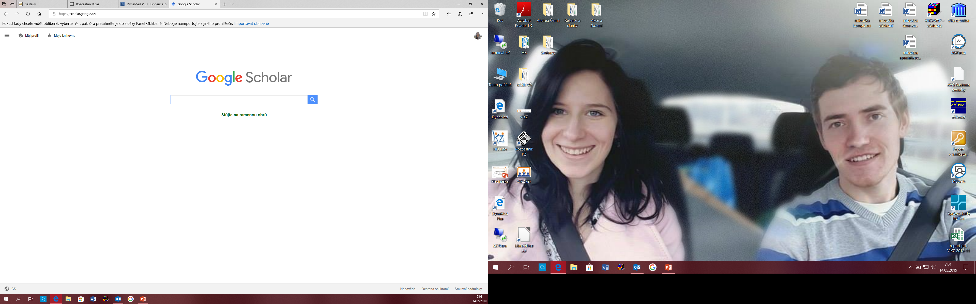

Slide 14
Kontakty
Ing. Andrea Černá
Zmocněná vedoucí oddělení
Tel.: 477 114 127, 603 557 919
E-mail: andrea.cerna@kzcr.eu
Lenka Navrátilová
Knihovnice
Tel.: 447 112 051, e-mail: lenka.navratilova@kzcr.eu
Vlastimila Vlachá
Knihovnice
Tel.: 447 112 051, e-mail: Vlastimila.vlacha@kzcr.eu
OZ Most
Sandra Múdrá
Knihovnice
Tel.: 476 172 320, e-mail: sandra.mudra@kzcr.eu
OZ Děčín
Ludmila Hyklová
Knihovnice
Tel.: 477 114 128, e-mail: ludmila.hyklova@kzcr.eu

Slide 15
Děkuji za pozornost ☺

